Slide 1

«Петропавловск в судьбе великой сказки. К 205-летию со дня рождения П.П. Ершова».

Slide 2

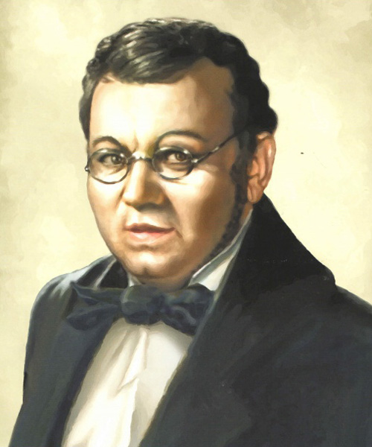
Пётр Павлович Ершов
(6 марта 1815, Безруково, Ишимский уезд, Тобольская губерния — 30 августа 1869, Тобольск) Русский поэт, прозаик, драматург, автор сказки в стихах «Конёк-Горбунок», ставшей классикой русской литературы.

Slide 3

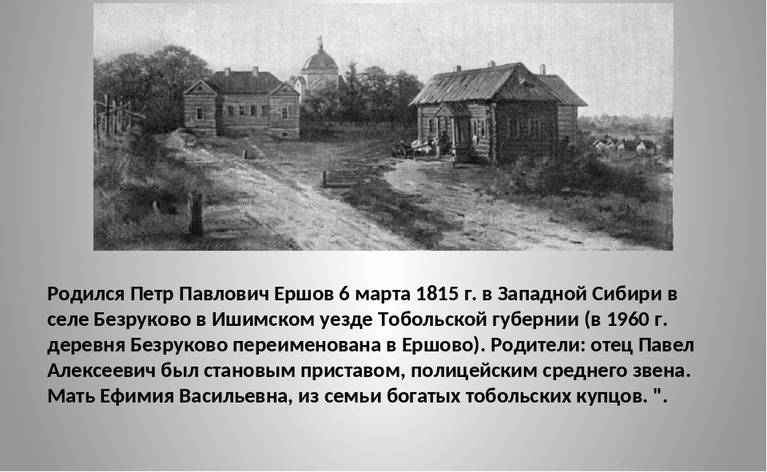
Биография

Slide 4

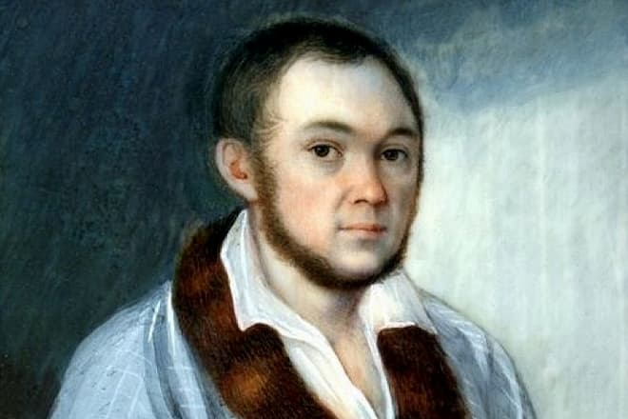
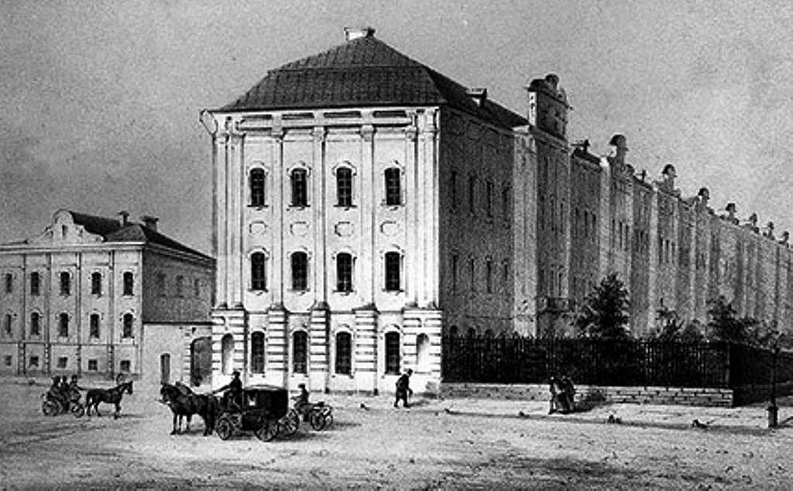
Студенческие годы
В студенческие годы Ершов сблизился с профессором русской словесности Петром Плетнёвым, познакомился с Василием Жуковским и Александром Пушкиным. На их суд девятнадцатилетний студент отдал своё первое крупное произведение — сказку «Конёк-горбунок», прочитав которую, Пушкин с похвалою сказал начинающему поэту: «Теперь этот род сочинений можно мне и оставить». Приближающееся окончание университета было связано у молодого сибиряка с проблемами. Он не смог получить желаемую должность, приходилось расставаться с друзьями, которых у него было немного, порывать с литературной средой. Противоречивые чувства вызывало и прощание с самим Петербургом, к которому он привязался, но вместе с тем хотел принять участие в исследовании Сибири.

Slide 5

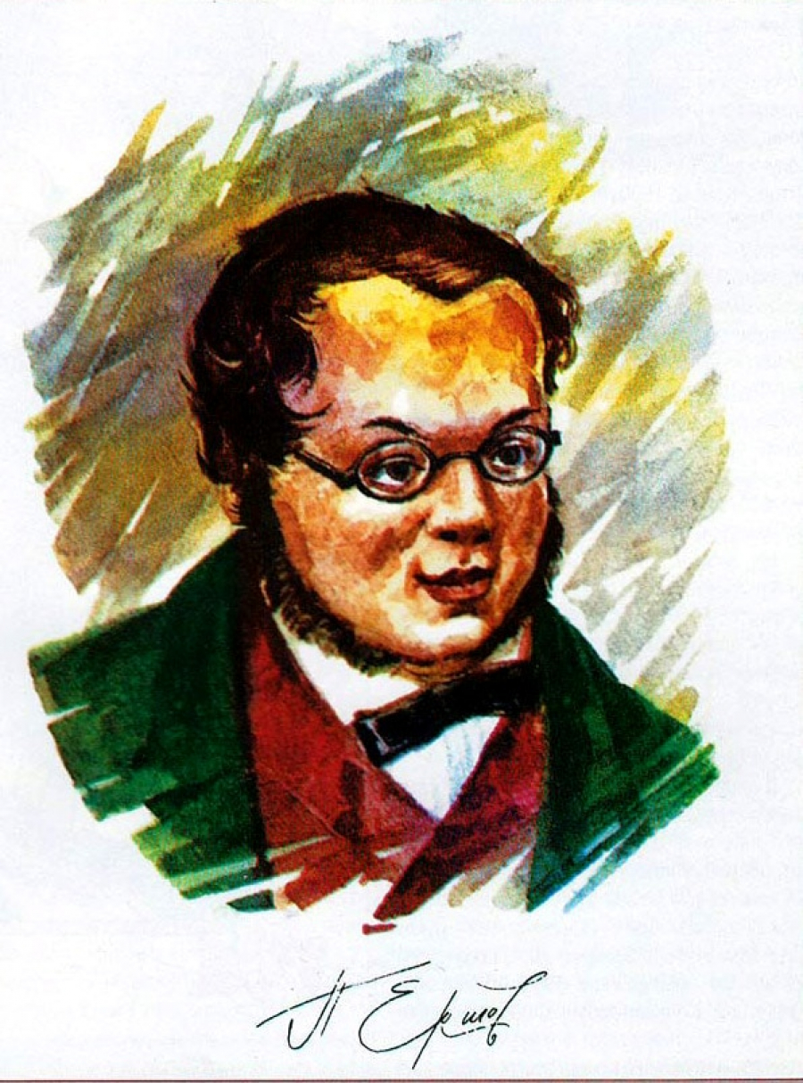
Вернувшись на родину летом 1836 года, Ершов работал учителем Тобольской гимназии. С 1844 года он — инспектор, а с 1857 года — директор гимназии и дирекции училищ Тобольской губернии. Один из его учеников — будущий химик Дмитрий Иванович Менделеев. Падчерица Ершова стала женой Менделеева.
Ершов инициировал открытие женских школ в нескольких населенных пунктах (в том числе в Ишиме), а также «Общества вспомоществования студентам Тобольской губернии».
Был инициатором создания любительского гимназического театра. В театре занимался режиссурой. Написал для театра несколько пьес: «Сельский праздник», «Суворов и станционный смотритель» (1835), комическую оперу «Якутские божки», «Черепослов».
Весной 1862 года Ершов подал в отставку.
Печатал свои стихотворения в Библиотеке для чтения Сенковского и в «Современнике» Петра Плетнёва.

Slide 6

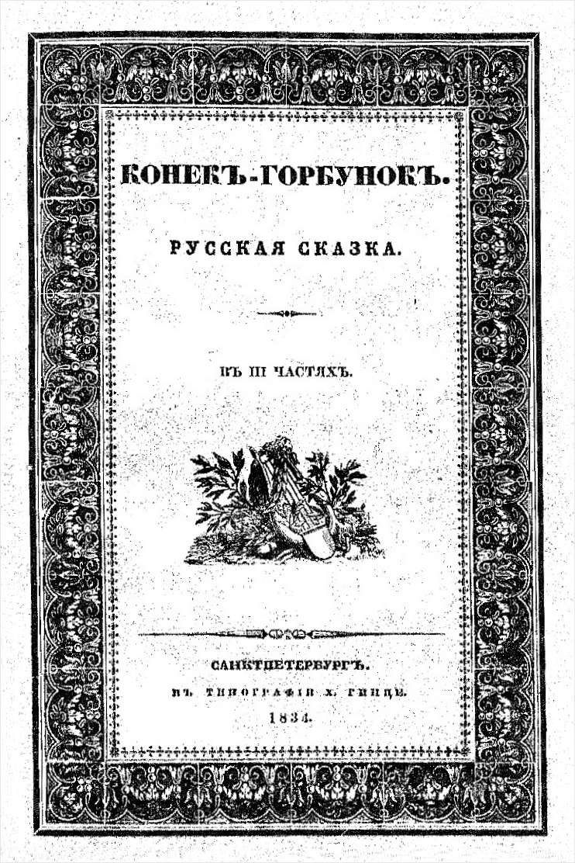
Литературная деятельность
Известность Ершову принесла его сказка «Конёк-Горбунок», написанная им ещё на студенческой скамье и впервые напечатанная отрывком в 3 томе «Библиотеки для чтения» 1834 года, с похвальным отзывом Сенковского.
«Конёк-горбунок» — произведение народное, почти слово в слово, по сообщению самого автора, взятое из уст рассказчиков, от которых он его слышал; Ершов только привёл его в более стройный вид и местами дополнил. Своеобразный слог, народный юмор, удачные образы сделали эту сказку широко известной и любимой в народе.

Slide 7



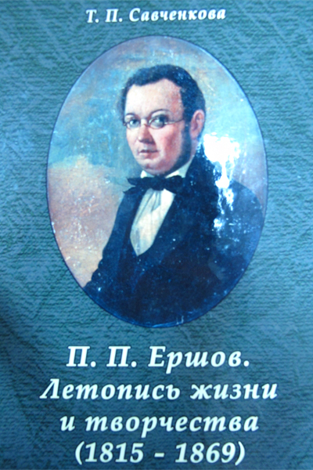



Книги Петра Павловича Ершова
Кроме «Конька-горбунка», Ершов написал несколько десятков стихотворений. Есть также указания, что он публиковал стихи, рассказы и драматургические произведения под псевдонимами.
Ершов работал также в драматических и прозаических жанрах. Ему принадлежит «драматический анекдот» «Суворов и станционный смотритель», в позднюю пору жизни (конец 1850-х гг.) он написал большой цикл повестей «Осенние вечера», обрамляемых сквозным сюжетом — встречей персонажей, которые рассказывают эти повести.

Slide 8

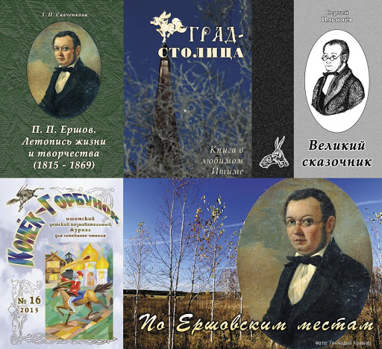
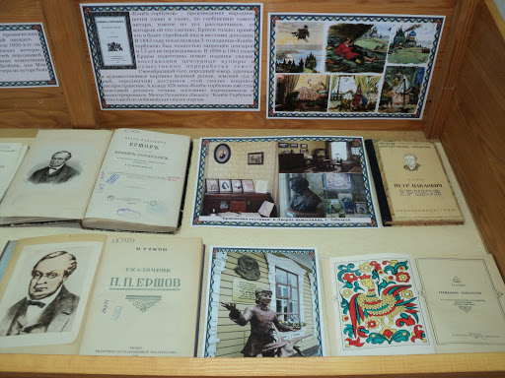
Считается, что произведения Ершова легли в основу пьес «отца Пруткова». В частности, Владимир Михайлович Жемчужников писал Александру Николаевичу Пыпину 6 (18) февраля 1883 года из Ментоны (Франция) о своём знакомстве с П. П. Ершовым, в 1854 году в Тобольске, где он служил чиновником особых поручений при родственнике — тобольском губернаторе В. А. Арцимовиче: «Мы довольно сошлись. Он очень полюбил Пруткова, знакомил меня также с прежними своими шутками и передал мне свою стихотворную сцену Черепослов, сиречь Френолог, прося поместить её куда-либо, потому что ‘сознаёт себя отяжелевшим и устаревшим’. Я обещал воспользоваться ею для Пруткова и впоследствии, по окончании войны и по возвращении моём в СПб., вставил его сцену, с небольшими дополнениями, во 2-ое действие оперетты Черепослов, написанной мною с бр. Алексеем и напечатанной в Современнике 1860 г. — от имени отца Пруткова, дабы не портить уже вполне очертившегося образа самого Косьмы Пруткова»

Slide 9

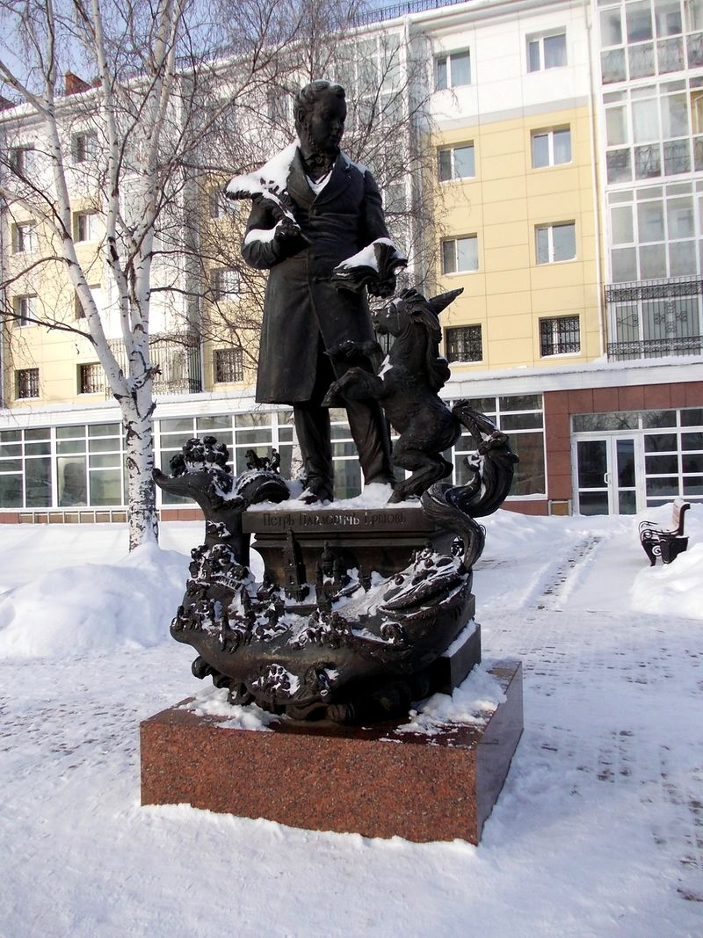
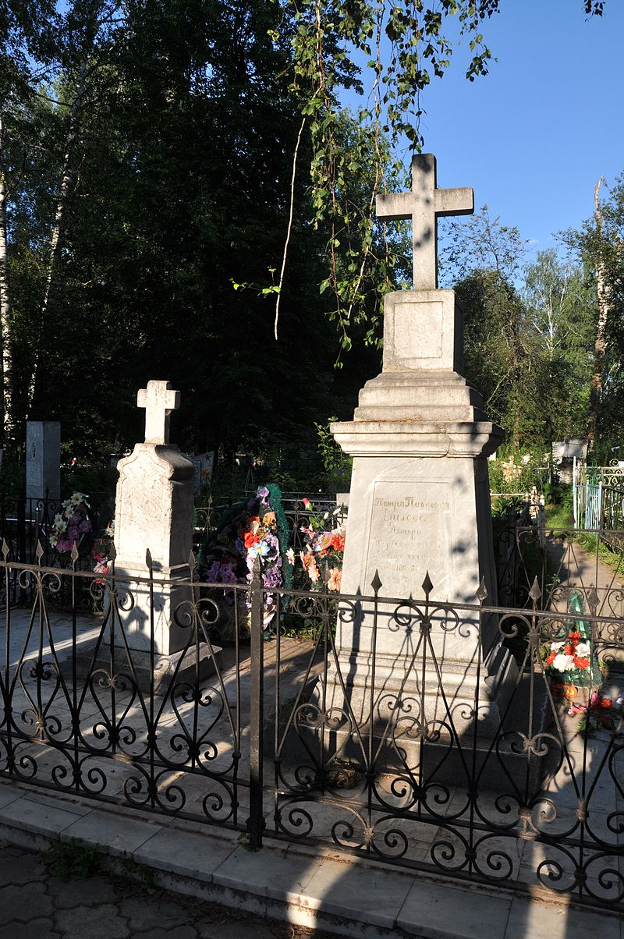
Память
В честь Петра Ершова в Тобольске названа улица, а также установлен памятник.
В 1960 г. село Безруково Ишимского района Тюменской области переименовано в с. Ершово. Также именем П. П. Ершова названа улица в г. Ишим Тюменской области, его имя носит Ишимский государственный педагогический институт. В Ишиме действует Культурный центр П. П. Ершова с единственной в стране экспозицией, хронологически рассказывающей о жизни и творчестве поэта и педагога.
В Нефтеюганске на пл. Юбилейной установлен бюст П. П. Ершову.
В Ишиме 13 июня 2015 года в ознаменование 200-летия со дня рождения сибирского сказочника открыт второй в Тюменской области памятник Ершову (скульптор С. Г. Полегаев, меценат С. П. Козубенко).
В августе 2020 года скульптурная композиция «Сказочник Петр Ершов и дети» появилась у здания Тюменского театра кукол.
Памятник П. П. Ершову в Тобольске

Slide 10

Спасибо за внимание!

